Slide 1
所羅門
— 光華下的危機
南區證道堂
2021—2022 主日學
1-30-2022
【申17:16-17】只是王不可为自己加添马匹，也不可使百姓回埃及去，为要加添他的马匹，因耶和华曾吩咐你们说：“不可再回那条路去。” 他也不可为自己多立妃嫔，恐怕他的心偏邪；也不可为自己多积金银。

Slide 2
人物檔案
文檔
約 BC 990～930， 20歲左右登基，做王40年
“所羅門”：和平
地點：耶路撒冷
父親：大衛， 母親：拔示巴
兄弟：暗嫩，但以利、押沙龍，雅多尼亞，拿單，......
妻、妃、嬪（妃700，嬪300，埃及王法老的女兒，摩押女子、亞捫女子、以東女子、西頓女子、赫人女子）
子女（羅波安，......）

Slide 3
人物關係圖
文檔
大衛
亞希暖
亞比該
瑪迦
哈及
…
拔示巴
暗嫩
但以利
押沙龍
他瑪
亞多尼雅
…
拿單
所羅門
…
拿瑪（亞捫人）
羅波安

Slide 4
所羅門王國（王上1～11章，代下1～9）
文檔
所羅門作王和王位堅立（王上1:1～2:46）
所羅門基遍獻祭，耶和華向所羅門第一次顯現（3:1～3：15）
所羅門的智慧、治理、和富足（3:16～4:25）
所羅門建造聖殿（5:1～6:37， 7:13～8:21）
所羅門建造王宮（7:1～7:12）
所羅門獻殿、禱告（8:22～8:66）
耶和華第二次向所羅門顯現（9:1～9:9）
所羅門的智慧、貿易、和榮華（9:10～9:29）
所羅門犯罪（11:1～11:8）
耶和華向所羅門發怒並興起敵人（11:9～11:40）
所羅門離世（11:41～11:43）

Slide 5
人生經歷（一）：所羅門作王和王位堅立
文檔
所羅門作王是耶和華的計劃
【代上22:8-10】只是耶和华的话临到我说：“你流了多人的血，打了多次大仗，你不可为我的名建造殿宇，因为你在我眼前使多人的血流在地上。你要生一个儿子，他必作太平的人；我必使他安静，不被四围的仇敌扰乱。他的名要叫所罗门（就是太平的意思）。他在位的日子，我必使以色列人平安康泰。他必为我的名建造殿宇。他要作我的子；我要作他的父。他作以色列王；我必坚定他的国位，直到永远。”
【王上1:32-35】大卫王又吩咐说：『将祭司撒督、先知拿单、耶何耶大的儿子比拿雅召来！』他们就都来到王面前。王对他们说：『要带领你们主的仆人，使我儿子所罗门骑我的骡子，送他下到基训；在那里，祭司撒督和先知拿单要膏他作以色列的王；你们也要吹角，说：“愿所罗门王万岁！” 然后要跟随他上来，使他坐在我的位上，接续我作王。我已立他作以色列和犹大的君。』
所羅門遵行大衛的遺囑， 王位得到堅立
（處死亞多尼雅；革職亞比亞他；處死約押；處死示每）
【王上二46】于是王吩咐耶何耶大的儿子比拿雅，他就去杀死示每。这样，便坚定了所罗门的国位。

Slide 6
人生經歷（二）：耶和華第一次向所羅門顯現
（所羅門求智慧）
文檔
【王上3:1】所罗门与埃及王法老结亲，娶了法老的女儿为妻，接她进入大卫城，直等到造完了自己的宫和耶和华的殿，并耶路撒冷周围的城墙。
【王上3:3-8】所罗门爱耶和华，遵行他父亲大卫的律例，只是还在邱坛献祭烧香。所罗门王上基遍去献祭；因为在那里有极大（或译：出名）的邱坛，他在那坛上献一千牺牲作燔祭。在基遍，夜间梦中，耶和华向所罗门显现，对他说：『你愿我赐你什么？你可以求。』所罗门说：『祢仆人——我父亲大卫用诚实、公义、正直的心行在祢面前，祢就向他大施恩典，又为他存留大恩，赐他一个儿子坐在他的位上，正如今日一样。耶和华——我的神啊，如今祢使仆人接续我父亲大卫作王；但我是幼童，不知道应当怎样出入。仆人住在祢所拣选的民中，这民多得不可胜数。所以求祢赐我智慧，可以判断祢的民，能辨别是非。不然，谁能判断这众多的民呢？』
【王上3:10-14】所罗门因为求这事，就蒙主喜悦。神对他说：『你既然求这事，不为自己求寿、求富，也不求灭绝你仇敌的性命，单求智慧可以听讼，我就应允你所求的，赐你聪明智慧，甚至在你以前没有像你的，在你以后也没有像你的。你所没有求的，我也赐给你，就是富足、尊荣，使你在世的日子，列王中没有一个能比你的。你若效法你父亲大卫，遵行我的道，谨守我的律例、诫命，我必使你长寿。
所羅門愛耶和華
所羅門的謙卑
神喜悅所羅門所求的
神的應許 - 超過所羅門所求所想
神對所羅門的要求
所羅門娶外邦女子
所羅門不能全然遵行
所羅門好大喜功

Slide 7
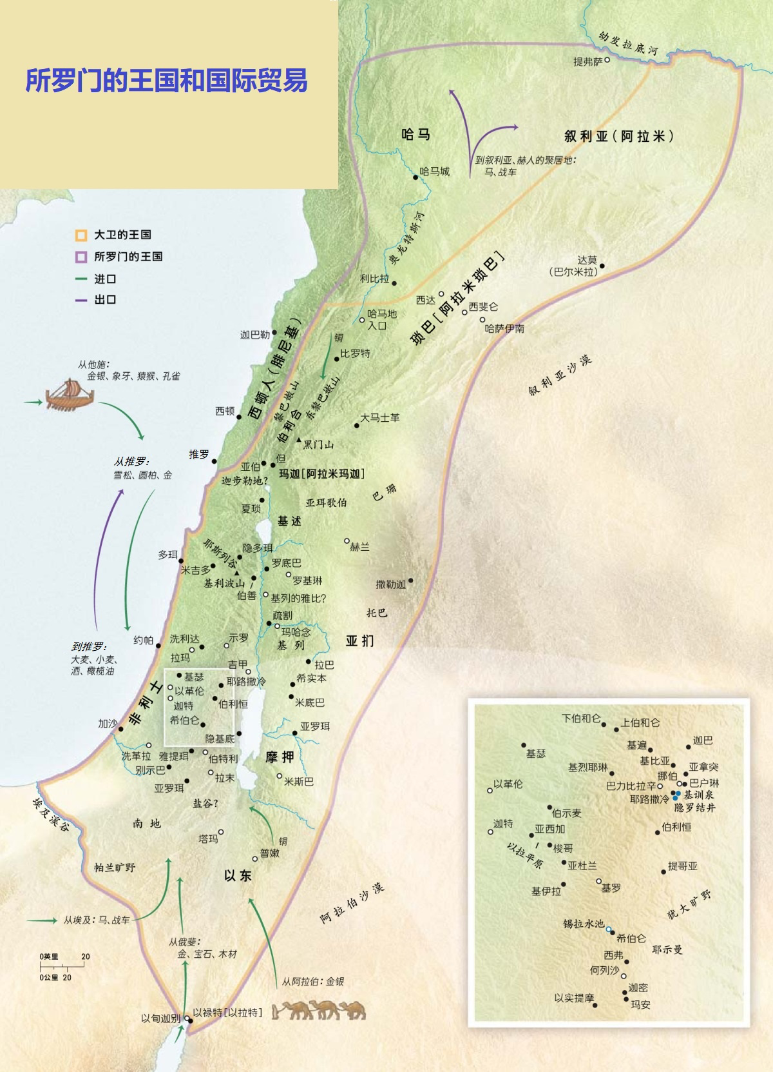
人生經歷（三）：所羅門的智慧、治理、和富足
文檔
【王上4:2-7】他的臣子记在下面：撒督的儿子亚撒利雅作祭司，示沙的两个儿子以利何烈、亚希亚作书记，亚希律的儿子约沙法作史官，耶何耶大的儿子比拿雅作元帅，撒督和亚比亚他作祭司长，拿单的儿子亚撒利雅作众吏长，王的朋友拿单的儿子撒布得作领袖，亚希煞作家宰，亚比大的儿子亚多尼兰掌管服苦的人。所罗门在以色列全地立了十二个官吏，使他们供给王和王家的食物，每年各人供给一月。
【王上4:20-21】犹大人和以色列人如同海边的沙那样多，都吃喝快乐。所罗门统管诸国，从大河到非利士地，直到埃及的边界。所罗门在世的日子，这些国都进贡服事他。所罗门每日所用的食物：细面三十歌珥，粗面六十歌珥，肥牛十只，草场的牛二十只，羊一百只，还有鹿、羚羊、狍子，并肥禽。所罗门管理大河西边的诸王，以及从提弗萨直到迦萨的全地，四境尽都平安。所罗门在世的日子，从但到别是巴的犹大人和以色列人都在自己的葡萄树下和无花果树下安然居住。
【王上4:29-34】神赐给所罗门极大的智慧聪明和广大的心，如同海沙不可测量。所罗门的智慧超过东方人和埃及人的一切智慧。他的智慧胜过万人，胜过以斯拉人以探，并玛曷的儿子希幔、甲各、达大的智慧。他的名声传扬在四围的列国。他作箴言三千句，诗歌一千零五首。他讲论草木，自黎巴嫩的香柏树直到墙上长的牛膝草，又讲论飞禽走兽、昆虫水族。天下列王听见所罗门的智慧，就都差人来听他的智慧话。
聰明智慧、富足尊榮都是神所賜的

Slide 8
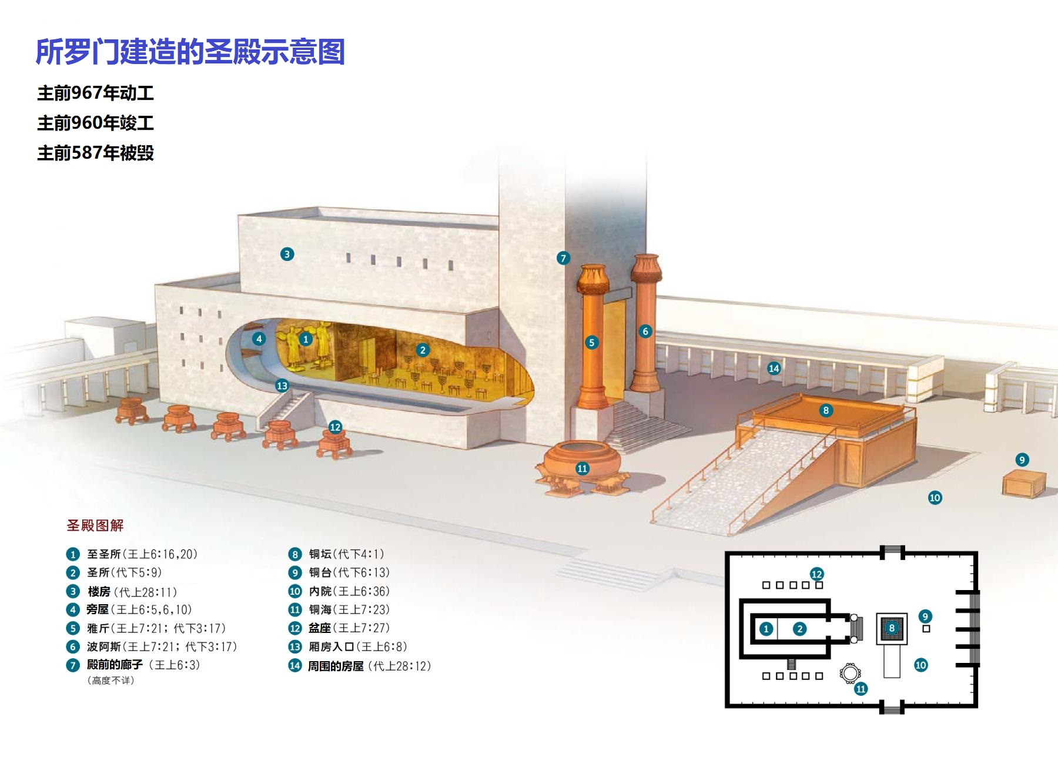
人生經歷（四）：所羅門建造聖殿
文檔
神預備
【王上5:4】现在耶和华——我的神使我四围平安，没有仇敌，没有灾祸。
【王上5:12】耶和华照着所应许的赐智慧给所罗门。希兰与所罗门和好，彼此立约。
神計劃
【代上28:19】大卫说：『这一切工作的样式都是耶和华用手划出来使我明白的。
【代上28:11】大卫将殿的游廊、旁屋、府库、楼房、内殿，和施恩所的样式指示他儿子所罗门
神建造
【王上6:1】以色列人出埃及地后四百八十年，所罗门作以色列王第四年西弗月，就是二月，开工建造耶和华的殿。
【王上6:38】到十一年布勒月，就是八月，殿和一切属殿的都按着样式造成。他建殿的工夫共有七年。
神警示
【王上6:11-13】耶和华的话临到所罗门说：『论到你所建的这殿，你若遵行我的律例，谨守我的典章，遵从我的一切诫命，我必向你应验我所应许你父亲大卫的话。我必住在以色列人中间，并不丢弃我民以色列。』

Slide 9
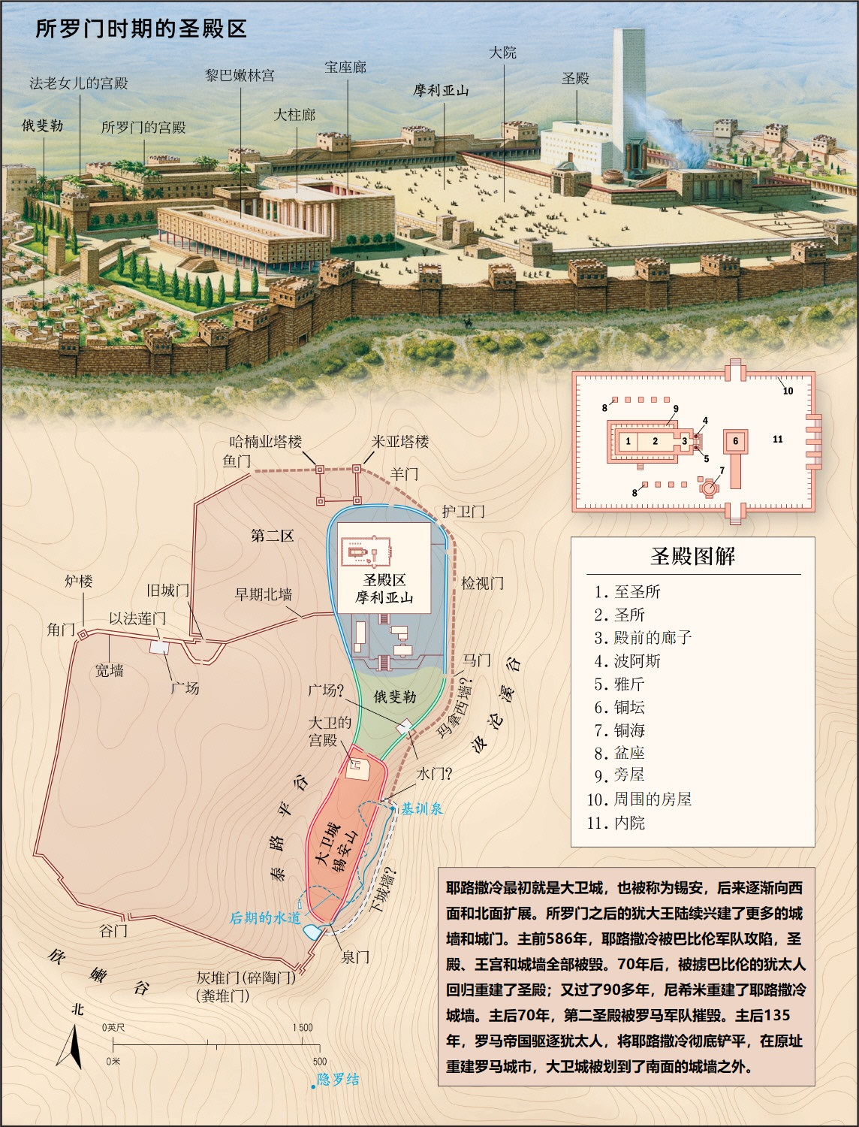
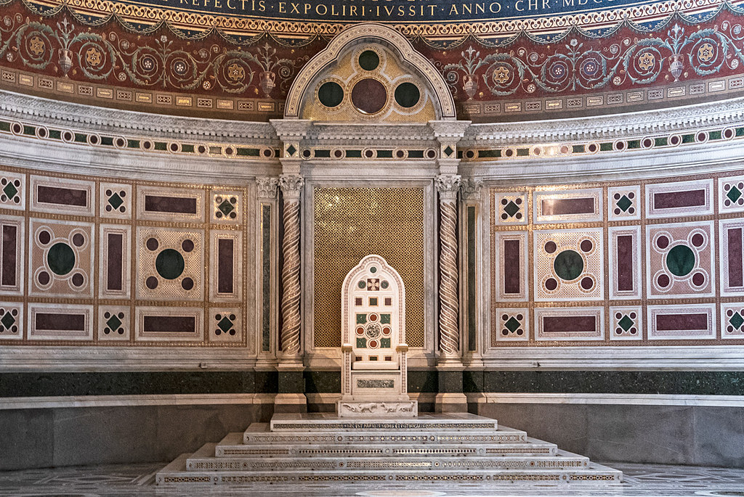
人生經歷（五）：所羅門建造宮殿
文檔
【王上7:1】所罗门为自己建造宫室，十三年方才造成；
【王上7:12】大院周围有凿成的石头三层、香柏木一层，都照耶和华殿的内院和殿廊的样式。
【代下9:17】王用象牙制造一个大宝座，用精金包裹。宝座有六层台阶，又有金脚凳，与宝座相连。宝座两旁有扶手，靠近扶手有两个狮子站立。六层台阶上有十二个狮子站立，每层有两个：左边一个，右边一个；在列国中没有这样做的。
建造自己的輝煌
修築自己的寶座
竊取神的榮耀
梵蒂圣约翰大教堂中教皇的宝座，和所罗门的宝座一样，有六层台阶 「宝座有六层台阶，座的后背是圆的，两旁有扶手」（王上十19）
「我为自己动大工程，建造房屋」（傳2:4），「后来，我察看我手所经营的一切事和我劳碌所成的功。谁知都是虚空，都是捕风；在日光之下毫无益处」（傳2:11）

Slide 10
人生經歷（六）：所羅門獻殿
文檔
所羅門讚美耶和華
【王上八15】所罗门说：『耶和华——以色列的神是应当称颂的！因祂亲口向我父大卫所应许的，也亲手成就了。
【王上八22】所罗门当着以色列会众，站在耶和华的坛前，向天举手说：『耶和华——以色列的神啊，天上地下没有神可比祢的！祢向那尽心行在祢面前的仆人守约施慈爱；向祢仆人——我父大卫所应许的话现在应验了。祢亲口应许，亲手成就，正如今日一样。耶和华——以色列的神啊，祢所应许你仆人——我父大卫的话说：“你的子孙若谨慎自己的行为，在我面前行事像你所行的一样，就不断人坐以色列的国位。”现在求祢应验这话。以色列的神啊，求祢成就向祢仆人——我父大卫所应许的话。
所羅門禱告耶和華
【王上八54】所罗门在耶和华的坛前屈膝跪着，向天举手，在耶和华面前祷告祈求。
所羅門向耶和華獻祭
【王上八62】王和以色列众民一同在耶和华面前献祭。所罗门向耶和华献平安祭，用牛二万二千，羊十二万。这样，王和以色列众民为耶和华的殿行奉献之礼。当日，王因耶和华殿前的铜坛太小，容不下燔祭、素祭，和平安祭牲的脂油，便将耶和华殿前院子当中分别为圣，在那里献燔祭、素祭，和平安祭牲的脂油。

Slide 11
人生經歷（七）：耶和華第二次向所羅門顯現
文檔
【王上9:1-9】所罗门建造耶和华殿和王宫，并一切所愿意建造的都完毕了，耶和华就二次向所罗门显现，如先前在基遍向他显现一样，对他说：『你向我所祷告祈求的，我都应允了。我已将你所建的这殿分别为圣，使我的名永远在其中；我的眼、我的心也必常在那里。你若效法你父大卫，存诚实正直的心行在我面前，遵行我一切所吩咐你的，谨守我的律例典章，我就必坚固你的国位在以色列中，直到永远，正如我应许你父大卫说：“你的子孙必不断人坐以色列的国位。” 倘若你们和你们的子孙转去不跟从我，不守我指示你们的诫命律例，去事奉敬拜别神，我就必将以色列人从我赐给他们的地上剪除，并且我为己名所分别为圣的殿也必舍弃不顾，使以色列人在万民中作笑谈，被讥诮。这殿虽然甚高，将来经过的人必惊讶、嗤笑，说：“耶和华为何向这地和这殿如此行呢？” 人必回答说：“是因此地的人离弃领他们列祖出埃及地之耶和华——他们的神，去亲近别神，事奉敬拜他，所以耶和华使这一切灾祸临到他们。”』
耶和華喜悅聖殿
耶和華的嚴厲警告
【代下5:13-14】吹号的、歌唱的都一齐发声，声合为一，赞美感谢耶和华。吹号、敲钹，用各种乐器，扬声赞美耶和华说：耶和华本为善，祂的慈爱永远长存！那时，耶和华的殿有云充满，甚至祭司不能站立供职，因为耶和华的荣光充满了神的殿。
【代下36:19】迦勒底人焚烧神的殿，拆毁耶路撒冷的城墙，用火烧了城里的宫殿，毁坏了城里宝贵的器皿。
主前 959 所羅門
主前 586 西底家

Slide 12
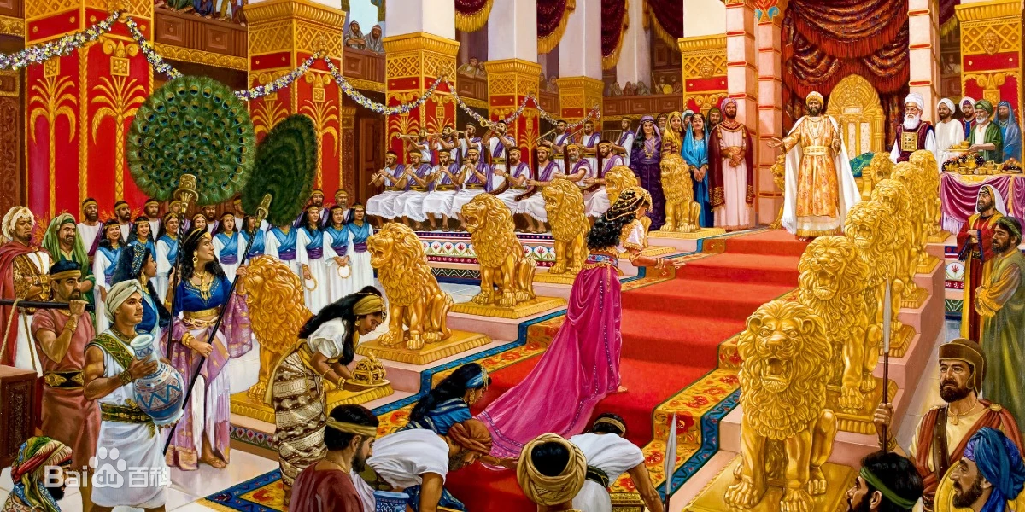
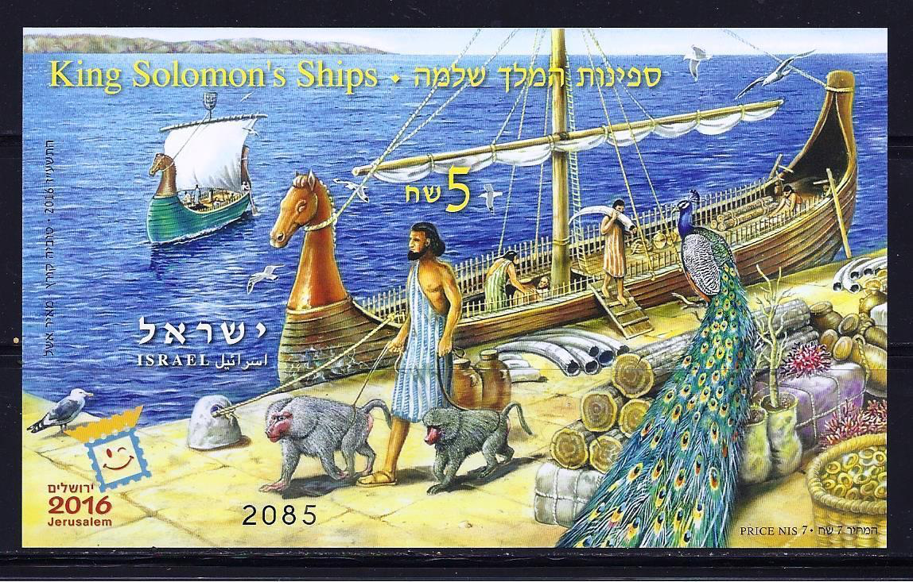
人生經歷（十）：所羅門的智慧、貿易、和榮華
文檔
【王上十1】示巴女王听见所罗门因耶和华之名所得的名声，就来要用难解的话试问所罗门。跟随她到耶路撒冷的人甚多，又有骆驼驮着香料、宝石，和许多金子。她来见了所罗门王，就把心里所有的对所罗门都说出来。所罗门王将她所问的都答上了，没有一句不明白、不能答的。
【王上10:23】所罗门王一切的饮器都是金子的。黎巴嫩林宫里的一切器皿都是精金的。所罗门年间，银子算不了什么。因为王有他施船只与希兰的船只一同航海，三年一次，装载金银、象牙、猿猴、孔雀回来。所罗门王的财宝与智慧胜过天下的列王。普天下的王都求见所罗门，要听神赐给他智慧的话。他们各带贡物，就是金器、银器、衣服、军械、香料、骡马，每年有一定之例。所罗门聚集战车马兵，有战车一千四百辆，马兵一万二千名，安置在屯车的城邑和耶路撒冷，就是王那里。王在耶路撒冷使银子多如石头，香柏木多如高原的桑树。所罗门的马是从埃及带来的，是王的商人一群一群按着定价买来的。从埃及买来的车，每辆价银六百舍客勒，马每匹一百五十舍客勒。赫人诸王和亚兰诸王所买的车马，也是按这价值经他们手买来的。
【传2:9-11】这样，我就日见昌盛，胜过以前在耶路撒冷的众人。我的智慧仍然存留。凡我眼所求的，我没有留下不给它的；我心所乐的，我没有禁止不享受的；因我的心为我一切所劳碌的快乐，这就是我从劳碌中所得的分。后来，我察看我手所经营的一切事和我劳碌所成的功。谁知都是虚空，都是捕风；在日光之下毫无益处。
【太6:20-21】只要积攒财宝在天上；天上没有虫子咬，不能锈坏，也没有贼挖窟窿来偷。因为你的财宝在哪里，你的心也在那里。

Slide 13
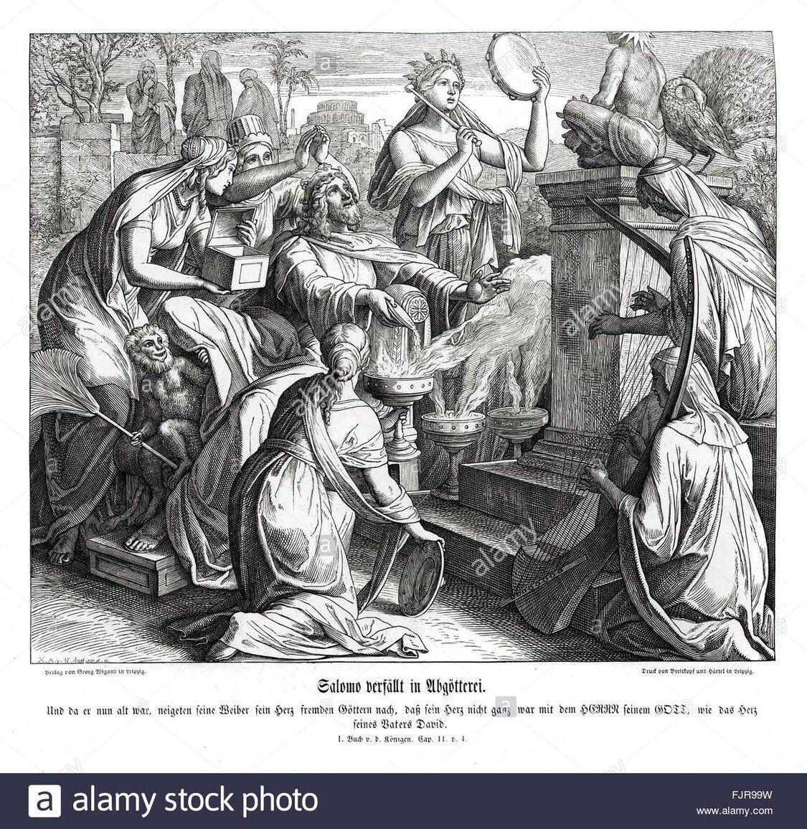
（九）所羅門犯罪
文檔
【王上11:1-8】所罗门王在法老的女儿之外，又宠爱许多外邦女子，就是摩押女子、亚扪女子、以东女子、西顿女子、赫人女子。论到这些国的人，耶和华曾晓谕以色列人说：『你们不可与她们往来相通，因为她们必诱惑你们的心去随从她们的神。』所罗门却恋爱这些女子。所罗门有妃七百，都是公主；还有嫔三百。这些妃嫔诱惑他的心。所罗门年老的时候，他的妃嫔诱惑他的心去随从别神，不效法他父亲大卫诚诚实实地顺服耶和华——他的神。因为所罗门随从西顿人的女神亚斯她录和亚扪人可憎的神米勒公。所罗门行耶和华眼中看为恶的事，不效法他父亲大卫专心顺从耶和华。所罗门为摩押可憎的神基抹和亚扪人可憎的神摩洛，在耶路撒冷对面的山上建筑邱坛。他为那些向自己的神烧香献祭的外邦女子，就是他娶来的妃嫔也是这样行。
【尼13:26】我又说：『以色列王所罗门不是在这样的事上犯罪吗？在多国中并没有一王像他，且蒙他神所爱，神立他作以色列全国的王；然而连他也被外邦女子引诱犯罪。如此，我岂听你们行这大恶，娶外邦女子干犯我们的神呢？』
多娶外邦妃嬪
隨從敬拜別神

Slide 14
（十）耶和華向所羅門發怒並興起敵人
文檔
【王上11:9 - 13】耶和华向所罗门发怒，因为他的心偏离向他两次显现的耶和华——以色列的神。耶和华曾吩咐他不可随从别神，他却没有遵守耶和华所吩咐的。所以耶和华对他说：『你既行了这事，不遵守我所吩咐你守的约和律例，我必将你的国夺回，赐给你的臣子。然而，因你父亲大卫的缘故，我不在你活着的日子行这事，必从你儿子的手中将国夺回。只是我不将全国夺回，要因我仆人大卫和我所选择的耶路撒冷，还留一支派给你的儿子。』
【王上11:14】耶和华使以东人哈达兴起，作所罗门的敌人；他是以东王的后裔。
【王上11:23】神又使以利亚大的儿子利逊兴起，作所罗门的敌人。他先前逃避主人琐巴王哈大底谢。
【王上11:25】所罗门活着的时候，哈达为患之外，利逊也作以色列的敌人。他恨恶以色列人，且作了亚兰人的王。
【王上11:26】所罗门的臣仆、尼八的儿子耶罗波安也举手攻击王。
神的懲罰和管教
王上5:4 现在耶和华——我的神使我四围平安，没有仇敌，没有灾祸。

Slide 15
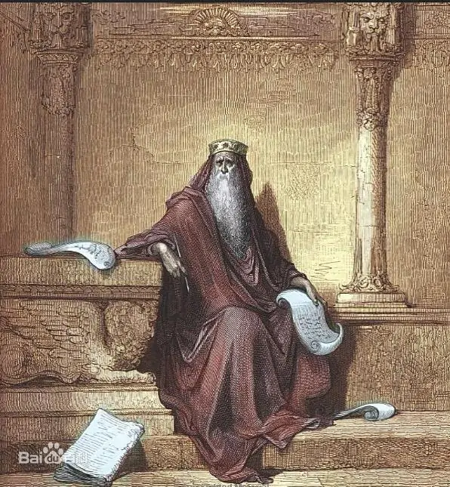
（十一）所羅門壽終
智慧 中 偏離
和平 時 犯罪
榮華 後 虛空
文檔
【王上11:42-43】所罗门在耶路撒冷作以色列众人的王共四十年。所罗门与他列祖同睡，葬在他父亲大卫的城里。他儿子罗波安接续他作王。

Slide 16
所羅門的智慧書
觀察
《箴言》—— 人生的旅途
要使人晓得智慧和训诲，分辨通达的言语，使人处事领受智慧、仁义、公平、正直的训诲，使愚人灵明，使少年人有知识和谋略，使智慧人听见，增长学问，使聪明人得着智谋，使人明白箴言和譬喻，懂得智慧人的言词和谜语。敬畏耶和华是知识的开端；愚妄人藐视智慧和训诲。
《傳道書》—— 人生的結局
传道者说：虚空的虚空，虚空的虚空，凡事都是虚空。
……
这些事都已听见了，总意就是：敬畏神，谨守祂的诫命，这是人所当尽的本分。因为人所做的事，连一切隐藏的事，无论是善是恶，神都必审问。
《雅歌》—— 愛情的美好
所罗门的歌，是歌中的雅歌。
愿你吸引我，我们就快跑跟随你。王带我进了内室，我们必因你欢喜快乐。我们要称赞你的爱情，胜似称赞美酒。他们爱你是理所当然的。

Slide 17
世人心中神權與王權的變遷
學習要點與應用
思考
權重
地位
神
王、政府
【撒上8:7-9】耶和华对撒母耳说：『百姓向你说的一切话，你只管依从；因为他们不是厌弃你，乃是厌弃我，不要我作他们的王。自从我领他们出埃及到如今，他们常常离弃我，事奉别神。现在他们向你所行的，是照他们素来所行的。故此你要依从他们的话，只是当警戒他们，告诉他们将来那王怎样管辖他们。』
時間

Slide 18
討論
如此有智慧和財富的君王為什麼不能善終？造成所羅門失敗的主要因素有哪些？
結合馬太福音12:42，歌羅西書2:2， 提摩太後書3:15，討論什麼是真正的智慧。
所羅門的聖殿工程使用了大量的金銀寶石，最後卻成了被神遺棄被火焚燒的草木禾頡，請思考分享其中的屬靈意義，對我們有什麼啓示？
【太12:42】当审判的时候，南方的女王要起来定这世代的罪；因为她从地极而来，要听所罗门的智慧话。看哪，在这里有一人比所罗门更大！
【西2:2】要叫他们的心得安慰，因爱心互相联络，以致丰丰足足在悟性中有充足的信心，使他们真知神的奥秘，就是基督；所积蓄的一切智慧知识，都在祂里面藏着。
【提后3:15】并且知道你是从小明白圣经，这圣经能使你因信基督耶稣，有得救的智慧。

